Slide 1


Slide 2


Основы объектно -
ориентированного программирования
на языке программирования PHP
Валерий Жданов
Онлайн-преподаватель

Slide 3
План
Введение (проверка звука и картинки)
Об объектно-ориентированном программировании
Переход на phptester.net
Создание класса «Человек», свойств и методов
Создание наследуемого класса «Женщина»
Самостоятельная работа для студентов
Разбор результатов самостоятельной работы
Итоги+оценка

Slide 4
Заголовок слайда
Наша миссия – делать обучение осмысленным, реализуя взаимосвязь между ожиданиям работодателей, компетенциями специалистов и возможностями преподавателей. Мы строим сервис, который будет помогать реализовываться десяткам тысяч людей и приносить пользу бизнесу наших партнеров.

Slide 5
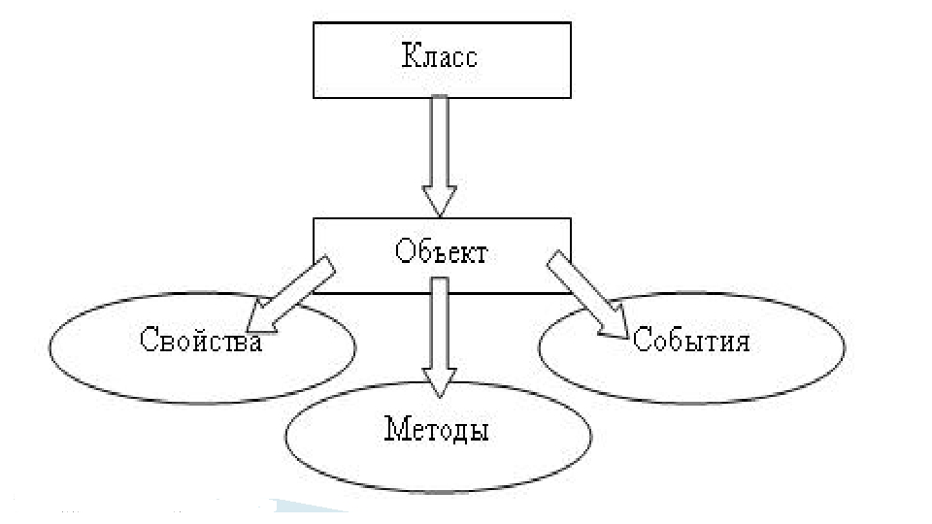
Что такое ООП
Объе́ктно-ориенти́рованное программи́рование (ООП) — методология программирования, основанная на представлении программы в виде совокупности объектов, каждый из которых является экземпляром определённого класса, а классы образуют иерархию наследования.

Slide 6
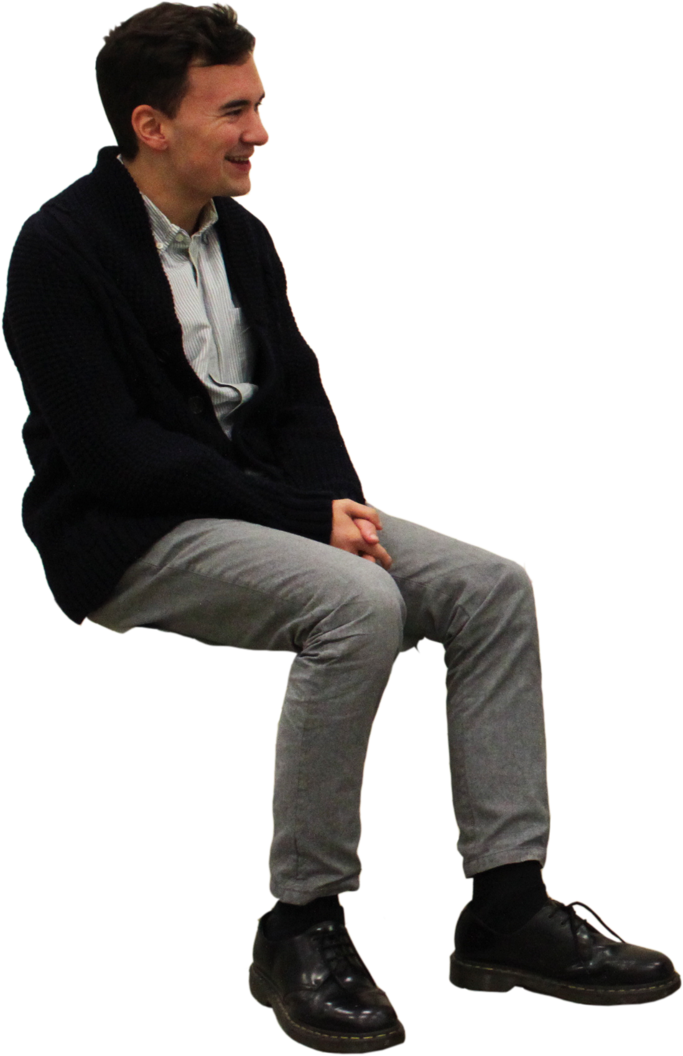
Объект - Человек
Свойства – его характеристики.
Методы – что он может делать
События – те процессы, которые могут происходить с человеком изменять его свойства или воздействовать на результаты работы методов

Slide 7

Задание – свойства и методы Женщина

Slide 8
Заголовок слайда
Наша миссия – делать обучение осмысленным, реализуя взаимосвязь между ожиданиям работодателей, компетенциями специалистов и возможностями преподавателей. Мы строим сервис, который будет помогать реализовываться десяткам тысяч людей и приносить пользу бизнесу наших партнеров.

Slide 9
Ненумерованный списочек
Пункт списка
Еще один пункт
Может хватит пунктов
Нет, еще один
И еще!

Slide 10
Спасибо
за внимание!

